Slide 1
InvoDB
NoSQL 数据库
小而美 高效率 低开销
2019 唐计
赵熠远 钱宇航 徐小权 卢胤 刘宇轩
自主研发 打破垄断 微内核 形式化验证 掏空 快600%

Slide 2


NoSQL
表示不同于传统 RDBMS（Non-SQL，Not Only SQL）
数据面向文档、键值对（Key-Value），而不是关系模型
灵活性好，常具有分布式部署、数据水平扩展的能力
弱一致性，在大量数据和大流量场景性能更好
尚处发展期，功能结构与实现没有定式

Slide 3
InvoDB 的介绍
文档型，以 JSON 作为文档进行整体存取
利用内存进行索引与缓存，支撑高效的检索
支持复合逻辑筛选、计数等基础查询能力
使用 C++ 开发，资源开销低，易于移植和语言支持
适合嵌入式设备，以及需要快速展开基础文档型功能的场景

Slide 4
InvoDB 初步技术路径
在文件系统上以单文件存储 database.invodb
每一个 JSON 拥有一个唯一标识符 UUID
文件内部索引结构实现快速字段查找筛选，内存加速
使用数据结构(平衡树等)构建内存加速缓存实现快速值筛选
可能考虑通过网络实现主从同步

Slide 5
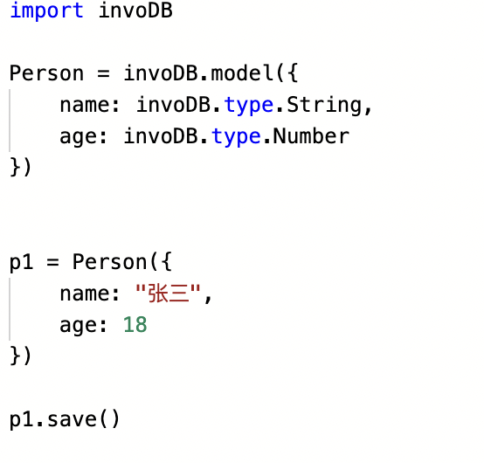
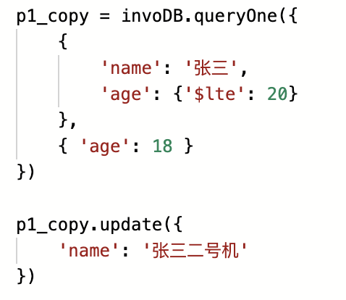
InvoDB 接口示例

Slide 6
时间安排与分工
五人的团队是由上学期程序设计综合实践的四人团队……
再加上一位擅长数据结构的 ACM 选手组成
设计、框架：钱宇航、赵熠远
数据结构：徐小权、卢胤
网络、QA：赵熠远
单元测试、文档：刘宇轩

